Slide 1
ЦУКС ГЛАВНОГО УПРАВЛЕНИЯ МЧС РОССИИ
ПО РЕСПУБЛИКЕ ТАТАРСТАН
МОДЕЛЬ РАЗВИТИЯ ОБСТАНОВКИ
на территории Республики Татарстан на 24 ноября 2020 года
Notes:
1

Slide 2
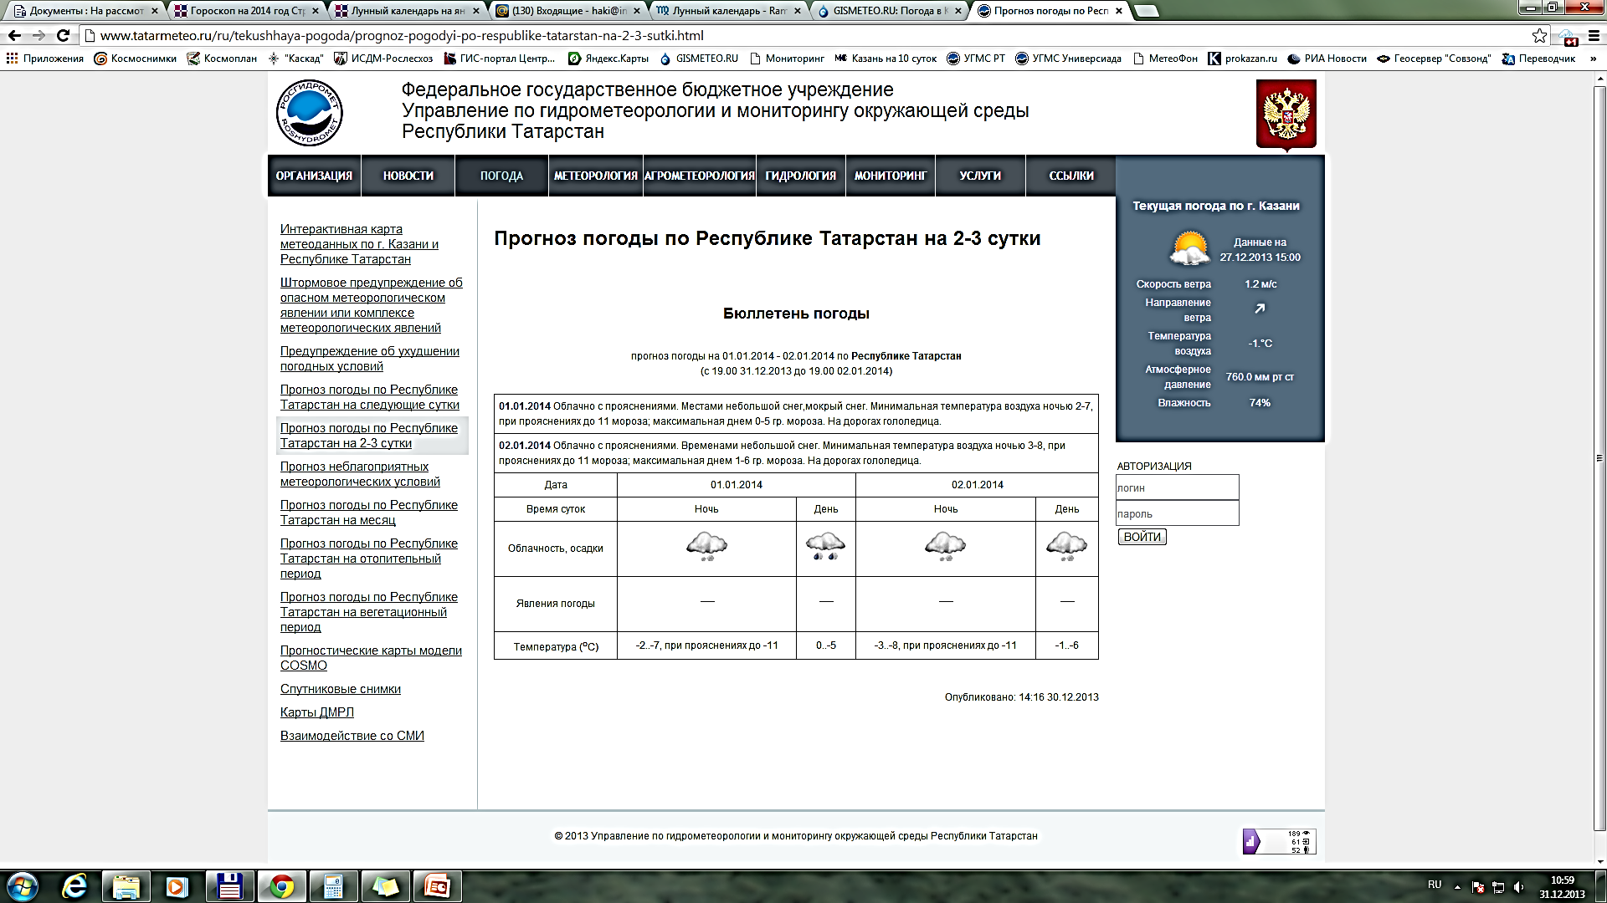
ЕЖЕДНЕВНЫЙ ОПЕРАТИВНЫЙ ПРОГНОЗ ВОЗНИКНОВЕНИЯ ЧРЕЗВЫЧАЙНЫХ СИТУАЦИЙ
ПРЕДУПРЕЖДЕНИЕ ОБ УХУДШЕНИИ ПОГОДНЫХ УСЛОВИЙ
Консультация – предупреждение об интенсивности
метеорологических явлений
с 18 часов 23 ноября до 18 часов 24 ноября 2020 года
Ночью и днем 24 ноября 2020 года на территории Республики Татарстан и в г. Казани местами ожидается метель.

Slide 3
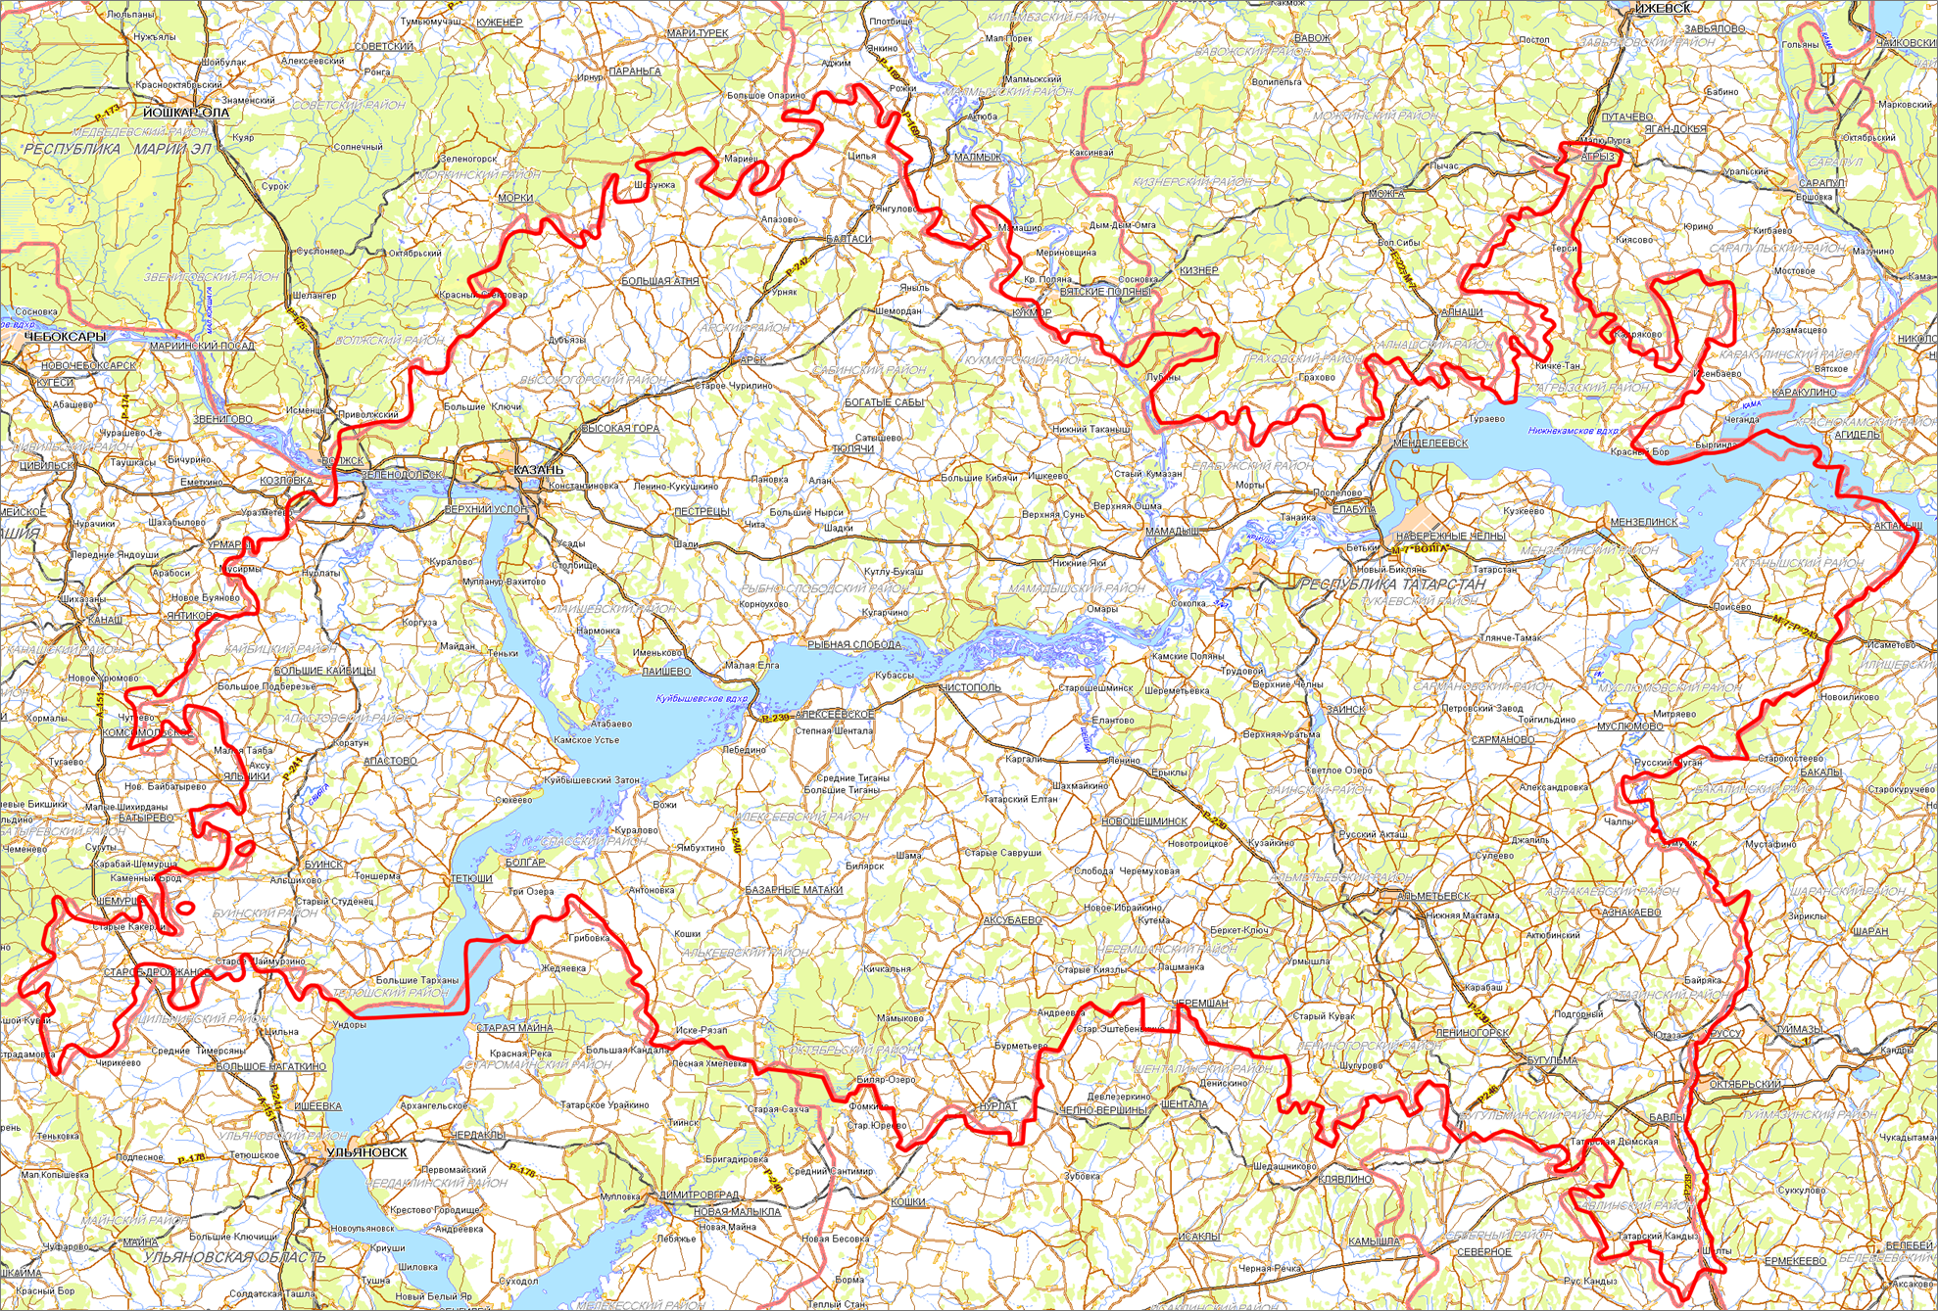
3
МОДЕЛЬ РАЗВИТИЯ ОБСТАНОВКИ
(ПРОГНОСТИЧЕСКАЯ КАРТА ПРЕДУПРЕЖДЕНИЙ)
3
Показатели уровня опасности
Прочие опасности.
В отдельных районах метель.
Высокий уровень
Агрыз
Балтаси
Гололедно - изморозевое отложение.
На дорогах местами гололедица.
Средний уровень
Агрыз
Низкий уровень
Большая. Атня
Высокая Гора
Кукмор
Зеленодольск
Арск
Богатые Сабы
Казань
-3…-6
-0…-3
-5…-8
-2…-5
Тюлячи
Набережные Челны
Пестрецы
Мамадыш
Актаныш
Верхний Услон
Мензелинск
Лаишево
Рыбная Слобода
Нижнекамск
Больше Кайбицы
Чистополь
Заинск
Сарманово
Апастово
Камское
Устье
Алексеевск
Муслюмово
-4…-7
-1…-4
Буинск
Новошешминск
Тетюши
Болгар
Азнакаево
Базарные Матаки
Аксубаево
Старое Дрожжаное
Черемшан
Альметьевск
Лениногорск
Уруссу
Бугульма
Нурлат
Бавлы

Slide 4
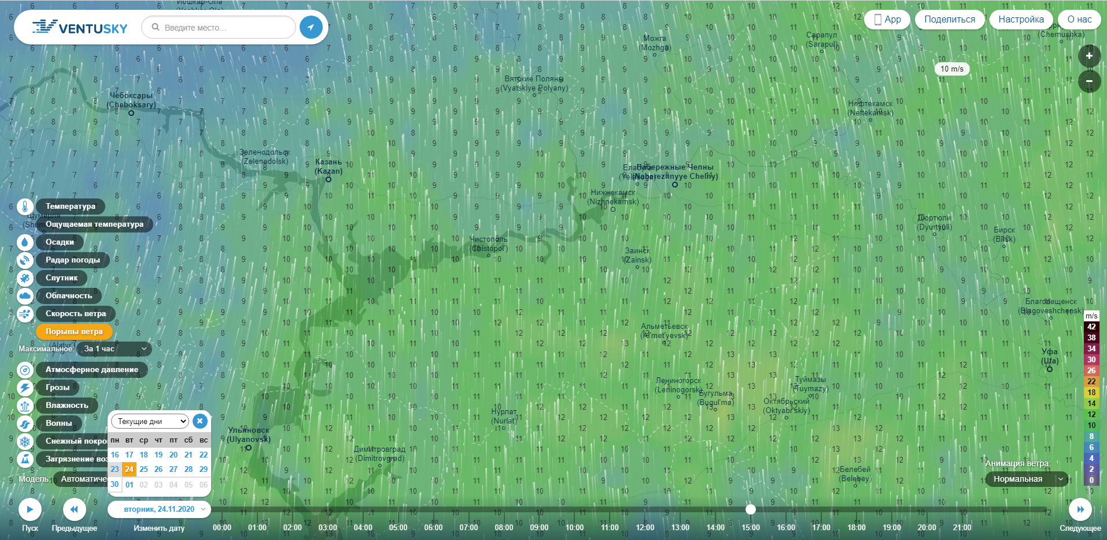
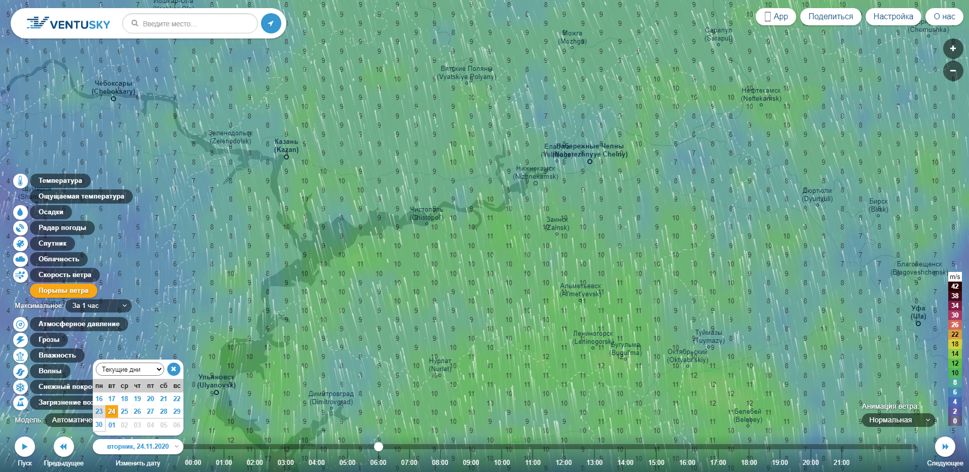
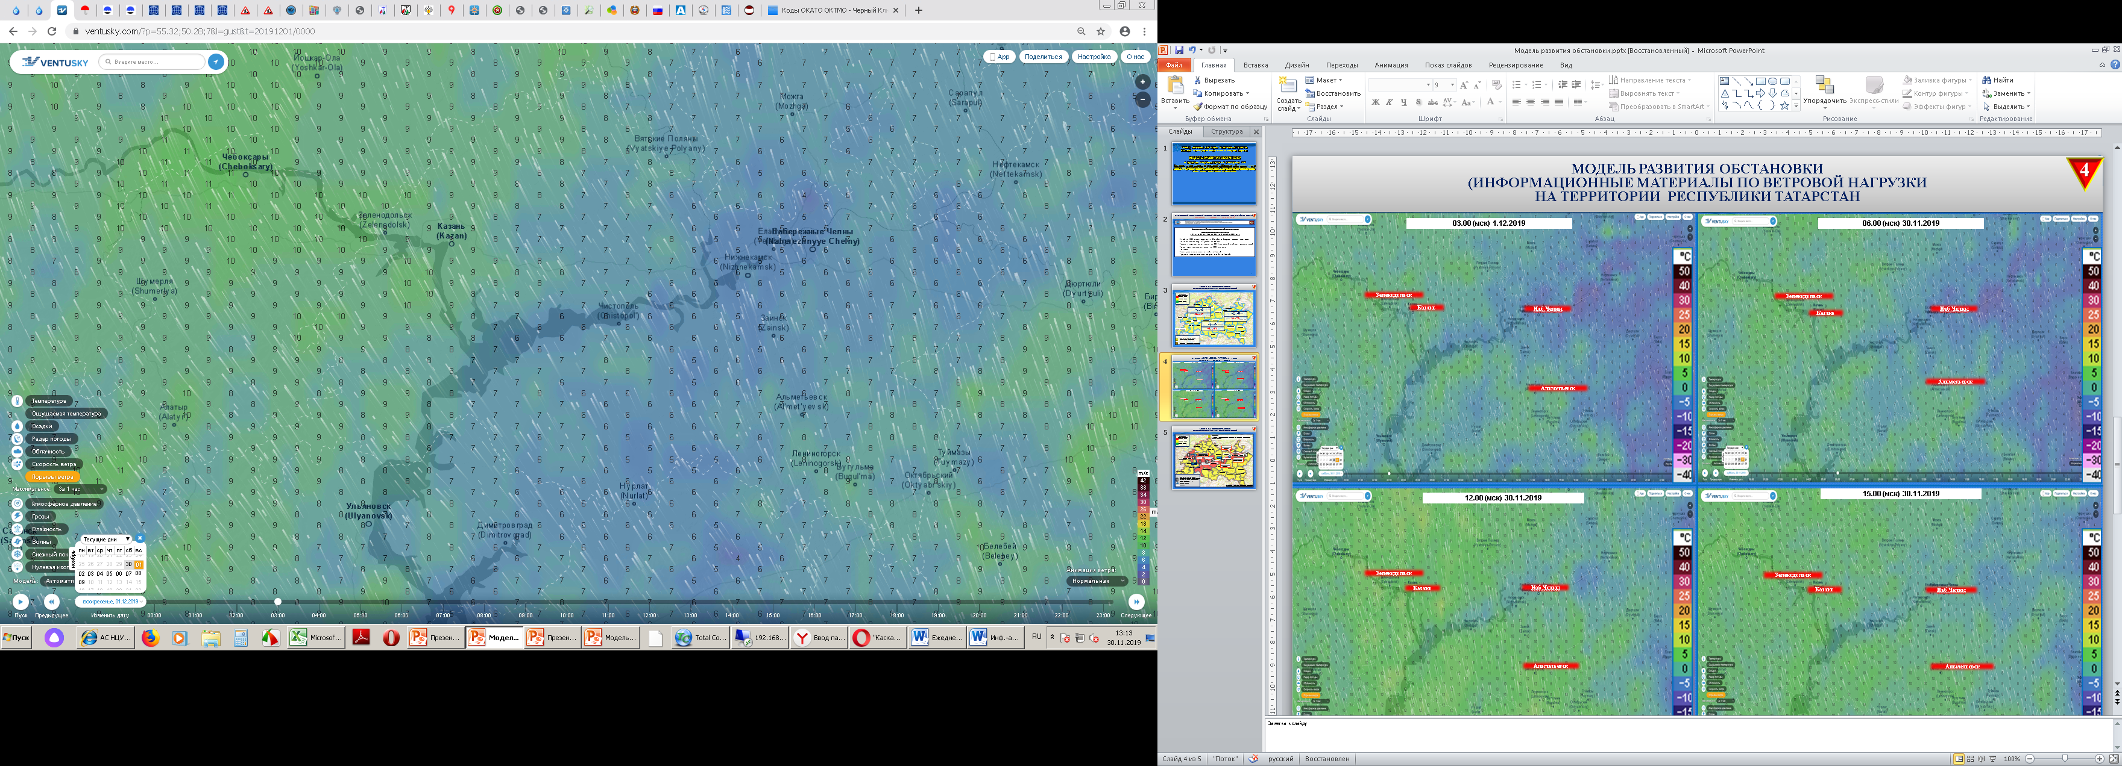
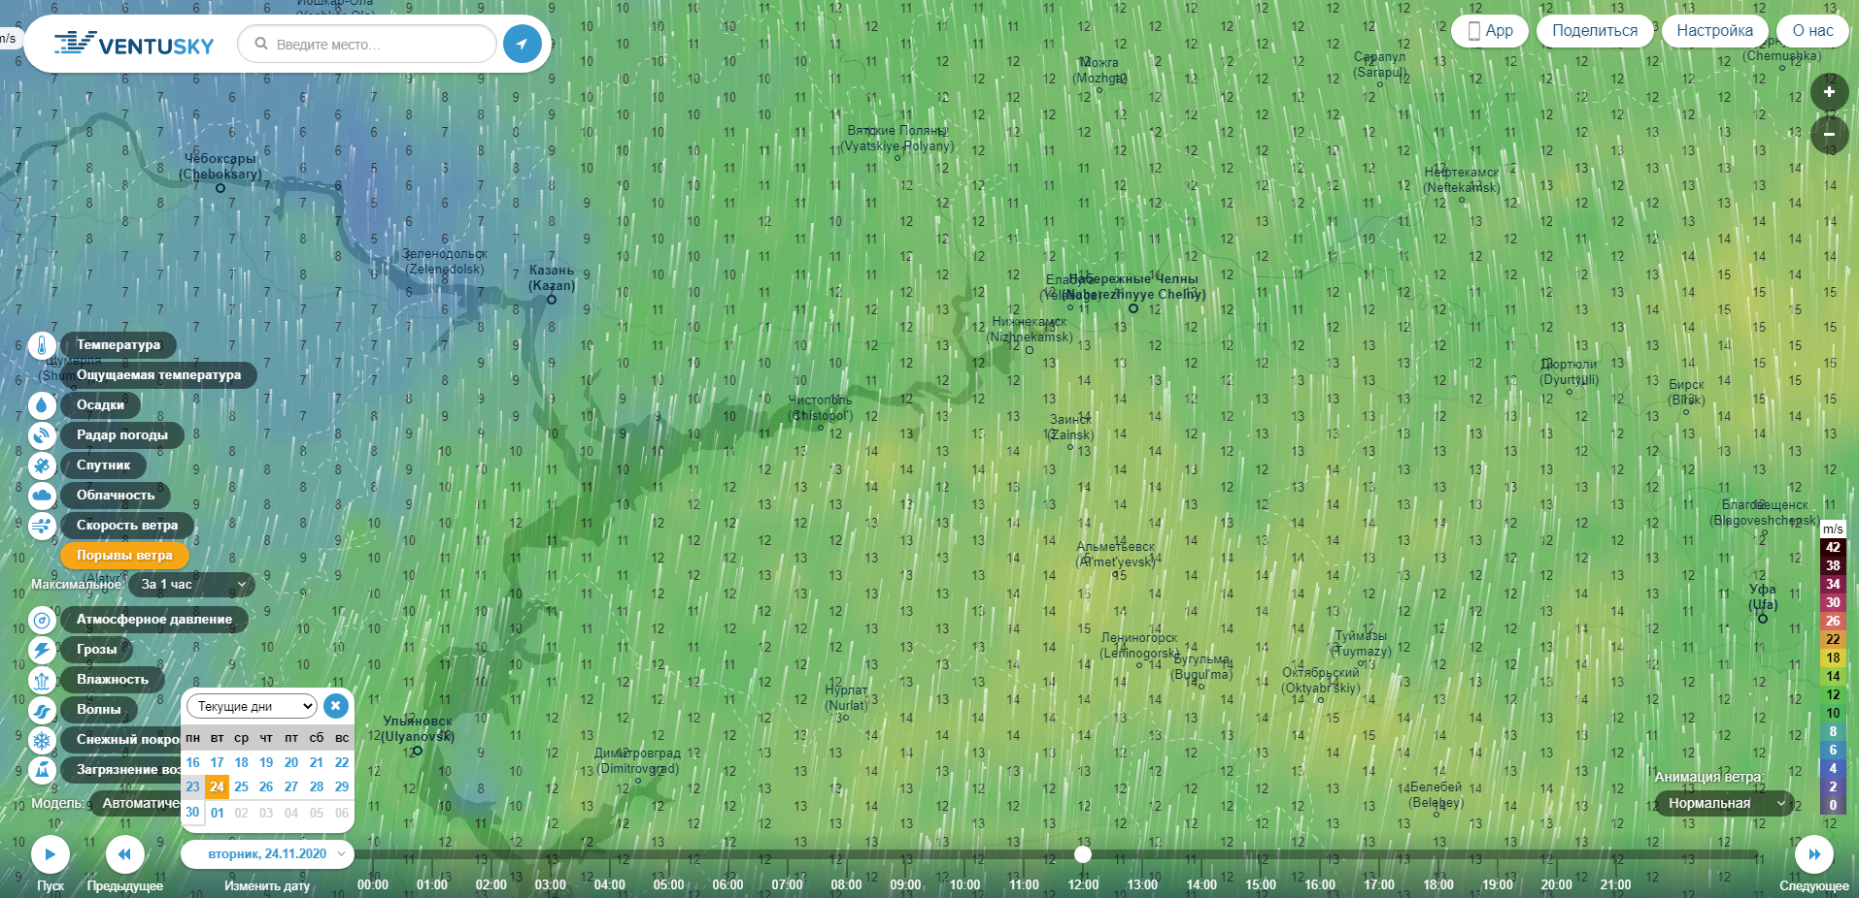
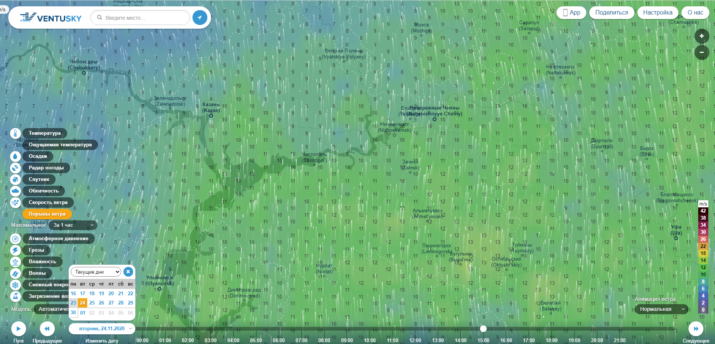
МОДЕЛЬ РАЗВИТИЯ ОБСТАНОВКИ
(ИНФОРМАЦИОННЫЕ МАТЕРИАЛЫ ПО ВЕТРОВОЙ НАГРУЗКЕ
НА ТЕРРИТОРИИ РЕСПУБЛИКИ ТАТАРСТАН)
03.00 (мск) 24.11.2020
06.00 (мск) 24.11.2020
Зеленодольск
Казань
Наб.Челны
Зеленодольск
Казань
Наб.Челны
Альметьевск
Альметьевск
12.00 (мск) 24.11.2020
15.00 (мск) 24.11.2020
Зеленодольск
Казань
Наб.Челны
Зеленодольск
Казань
Наб.Челны
Альметьевск
Альметьевск

Slide 5

5
МОДЕЛЬ РАЗВИТИЯ ОБСТАНОВКИ
(ПРОГНОСТИЧЕСКАЯ КАРТА ПРЕДУПРЕЖДЕНИЙ)
5
Показатели уровня опасности
Прочие опасности.
В отдельных районах метель.
Высокий уровень
Агрыз
Балтаси
Гололедно - изморозевое отложение.
На дорогах местами гололедица.
Средний уровень
Агрыз
Агрыз
Низкий уровень
Большая. Атня
Арск
Кукмор
Высокая Гора
Менделеевск
Богатые Сабы
Зеленодольск
Казань
Тюлячи
Елабуга
Пестрецы
Мамадыш
Набережные Челны
Актаныш
Верхний Услон
Рыбная Слобода
Мензелинск
Лаишево
Нижнекамск
Больше Кайбицы
Заинск
Камское
Устье
Чистополь
Сарманово
Муслюмово
Апастово
Алексеевск
Новошешминск
Буинск
Болгар
Аксубаево
Азнакаево
Тетюши
Базарные Матаки
Альметьевск
Старое Дрожжаное
Черемшан
Лениногорск
Уруссу
Бугульма
УСЛОВНЫЕ ОБОЗНАЧЕНИЯ
Нурлат
Показатели вероятности ДТП в ноябре месяце
(согласно статистических данных 2015-2019 гг.
ИСС Госавтоинспекция)
Бавлы
Зона особого внимания (опасные участки)

Slide 6
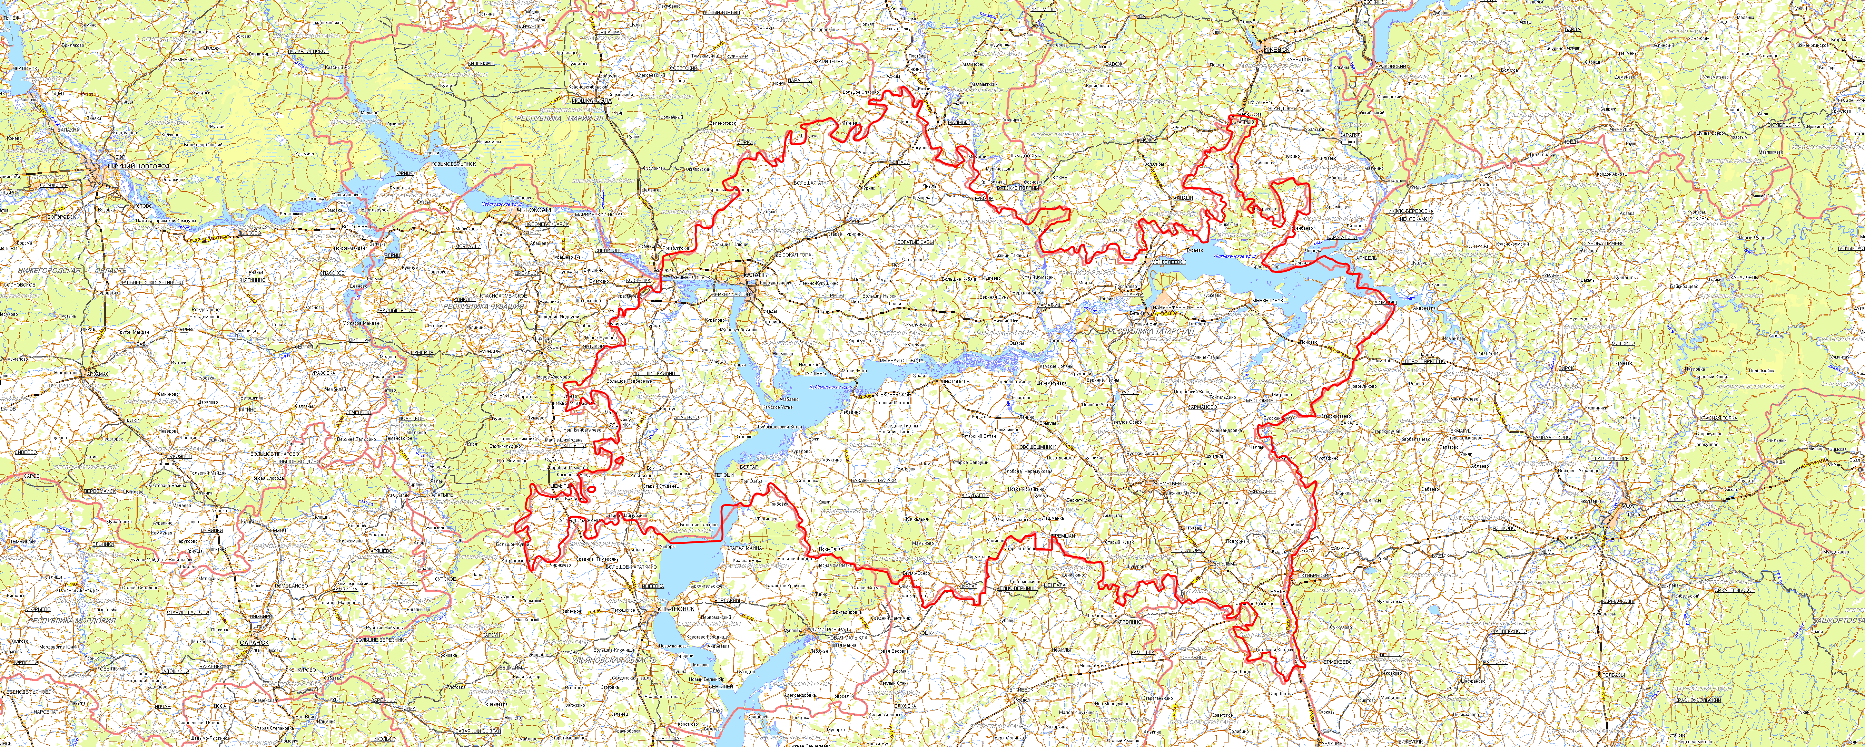

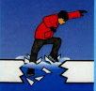
МОДЕЛЬ РАЗВИТИЯ ОБСТАНОВКИ
(ЛЕДОВАЯ ОБСТАНОВКА)
Показатели уровня опасности
Тонкий лед
На реках и водохранилищах наблюдаются процессы ледообразования
Высокий уровень
Средний уровень
Балтаси
Низкий уровень
Большая. Атня
Агрыз
Высокая Гора
Кукмор
Ледовые явления на гидропостах УГМС
ледяной покров с полыньями
Зеленодольск
Арск
Ледовые явления на гидропостах УГМС
чисто
Богатые Сабы
Менделеевск
Тюлячи
Казань
Пестрецы
Мамадыш
Елабуга
Актаныш
р. Кама
Набережные Челны
Мензелинск
Верхний Услон
Лаишево
Рыбная Слобода
Нижнекамск
Ледовые явления на гидропостах УГМС
ледяной покров с полыньями
Больше Кайбицы
Заинск
Сарманово
Муслюмово
Апастово
Камское
Устье
Алексеевск
Чистополь
р. Волга
1
Ледовые явления на гидропостах УГМС
неполный ледостав
Буинск
Новошешминск
Тетюши
Болгар
Базарные Матаки
Аксубаево
Альметьевск
Азнакаево
Старое Дрожжаное
Черемшан
Лениногорск
Уруссу
УСЛОВНЫЕ ОБОЗНАЧЕНИЯ
Бугульма
Нурлат
Показатели провалов людей и техники под лед (согласно статистических данных 2015-2019 гг.)
Бавлы
Ледовые явления
Ледостав
* Сведения ФГБУ «УГМС Республики Татарстан»

Slide 7

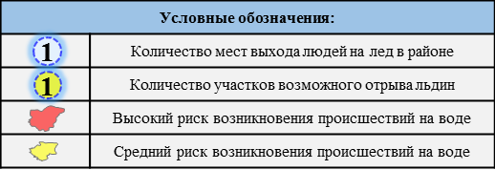
МОДЕЛЬ РАЗВИТИЯ ОБСТАНОВКИ
(МЕСТА МАССОВОГО ВЫХОДА ЛЮДЕЙ НА ВОДУ
И УЧАСТКИ ВОЗМОЖНОГО ОТРЫВА ЛЬДИН)
На учет взято 101 место массового выхода людей на лед и 5 участков возможного отрыва льдин с рыбаками
Балтаси
Агрыз
2
Большая. Атня
Арск
Кукмор
Высокая Гора
4
Зеленодольск
Менделеевск
7
Казань
Тюлячи
Елабуга
3
9
Пестрецы
1
Набережные Челны
Актаныш
Мамадыш
5
5
Мензелинск
Верхний Услон
Рыбная Слобода
6
1
5
6
Лаишево
5
Нижнекамск
Больше Кайбицы
4
9
5
Муслюмово
Чистополь
Заинск
Апастово
Алексеевск
7
Сарманово
Камское Устье
3
Буинск
3
Новошешминск
Тетюши
Болгар
Азнакаево
3
2
Базарные Матаки
Альметьевск
3
Аксубаево
Старое Дрожжаное
3
Черемшан
Нурлат
Лениногорск
Уруссу
Бугульма
2
Бавлы

Slide 8
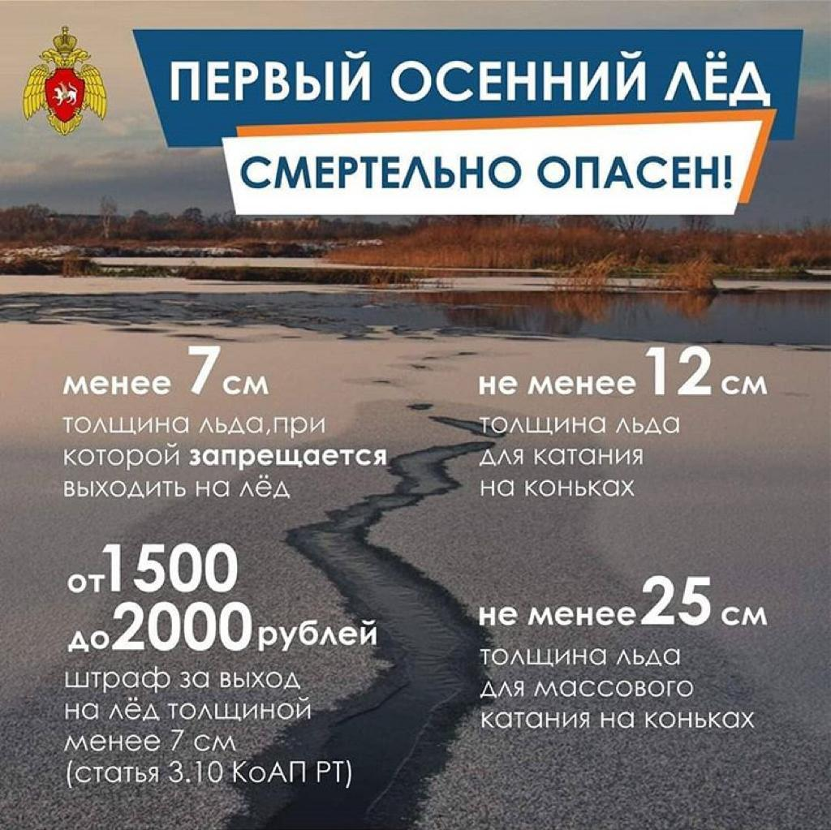
МОДЕЛЬ РАЗВИТИЯ ОБСТАНОВКИ
(ЛЕДОВАЯ ОБСТАНОВКА)

Slide 9
МОДЕЛЬ РАЗВИТИЯ ОБСТАНОВКИ
(ПРОИСШЕСТВИЯ НА ВОДНЫХ ОБЪЕКТАХ)
Показатели уровня опасности
С начала 2020 года зарегистрировано 109 происшествий на воде,
в которых погибли 87 человек, спасены 60.
Высокий уровень
Балтаси
Средний уровень
Агрыз
3/3/0
Низкий уровень
Большая Атня
1/1/0
Арск
Кукмор
Высокая Гора
1/1/0
3/3/0
Менделеевск
Зеленодольск
Богатые Сабы
3/3/6
10/9/4
Казань
Тюлячи
Елабуга
21/12/14
Пестрецы
3/3/0
Набережные Челны
Актаныш
Верхний
Услон
2/3/0
Мамадыш
9/8/2
Мензелинск
2/2/0
3/3/0
6/5/2
3/2/1
Лаишево
Рыбная Слобода
Нижнекамск
Больше
Кайбицы
5/0/18
7/6/3
Камское Устье
Чистополь
Заинск
Муслюмово
1/1/0
Алексеевск
3/2/2
Сарманово
1/1/0
Апастово
1/0/3
1
Болгар
Новошешминск
Буинск
Тетюши
2/0/4
Альметьевск
1/2/0
1/0/3
Базарные Матаки
Аксубаево
3/3/0
Азнакаево
1/1/0
Черемшан
Старое Дрожжаное
2/2/0
5/5/0
Лениногорск
Уруссу
4/4/0
Бугульма
1/1/0
Нурлат
1/1/0
Бавлы
УСЛОВНЫЕ ОБОЗНАЧЕНИЯ
1/1/0
4/2/1
Показатели происшествий на воде в 2020 году по муниципальным районам / количество погибших/ количество спасенных.

Slide 10
МОДЕЛЬ РАЗВИТИЯ ОБСТАНОВКИ
(ЧС, ПРОИСШЕСТВИЯ, СВЯЗАННЫЕ СО ВЗРЫВАМИ БЫТОВОГО ГАЗА)
Балтаси
Агрыз
Большая. Атня
Арск
Кукмор
Высокая Гора
Зеленодольск
Менделеевск
Казань
Пестрецы
Тюлячи
Елабуга
Набережные Челны
1
Мамадыш
Актаныш
Мензелинск
Верхний Услон
Рыбная Слобода
Лаишево
Нижнекамск
Больше Кайбицы
1
Муслюмово
Чистополь
Заинск
Апастово
Алексеевск
Сарманово
Камское Устье
Буинск
Болгар
Новошешминск
Тетюши
Альметьевск
Азнакаево
Базарные Матаки
Аксубаево
Старое Дрожжаное
Черемшан
Нурлат
Лениногорск
Уруссу
Бугульма
Бавлы
Бавлы
УСЛОВНЫЕ ОБОЗНАЧЕНИЯ
1
Показатели по происшествиям, связанных со взрывами бытового газа в 2020 г.
1

